Slide 1

Hangi Durumlarda
Ahlaklı Davranmaya Eğilimimiz Var???

Slide 2

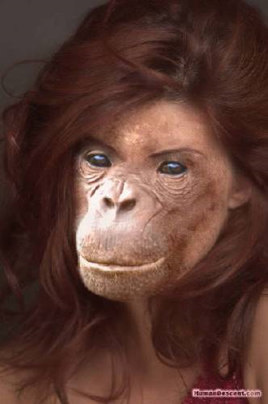
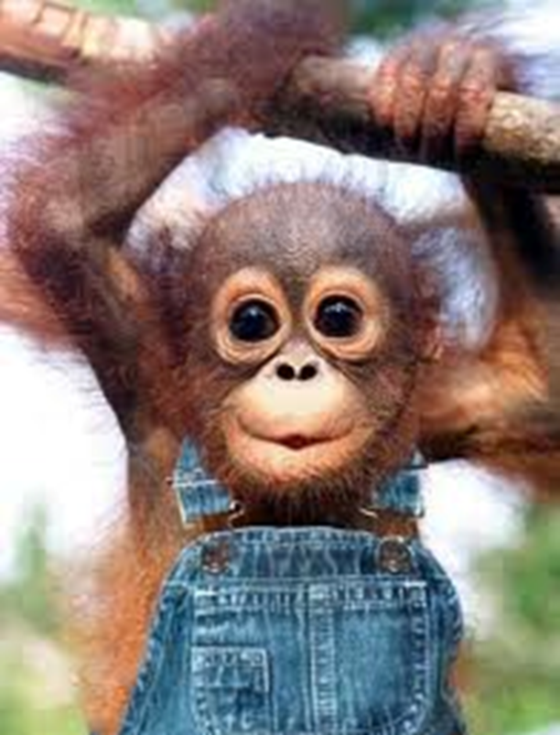

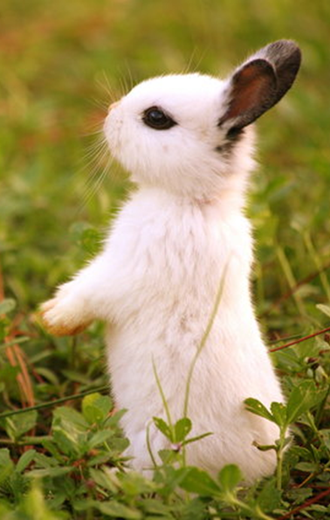
Hemşeri Kayırması

Slide 3

Hemşeri Kayırması
Bir şempanzeyi, içinde kaldıraç olan bir odaya koyuyorlar.
Şempanze uzun süre aç kalarak diğer şempanzenin acı çekmesini önlüyor. Bu, türler arası geçerli.
Şempanze sadece tavşanı acıyla ağlatmak ve sıçratmak için tekrar tekrar kaldıraca vuruyor.

Slide 4
Haldane'nin Hesabı
Kardeşiniz için canınızı verir miydiniz?

Slide 5
“Hayır, ancak 3 kardeşim veya 5 yeğenim ya
da 9 kuzenim için seve seve verirdim.”

Slide 6
Bir canlının diğer canlılara olan ilgisi ve ahlaki duyguları, onlarla ortak olan genlerin miktarı ile doğru orantılıdır.
En belirgin davranış başka bir canlı için kendi hayatından vazgeçmektir!

Slide 7
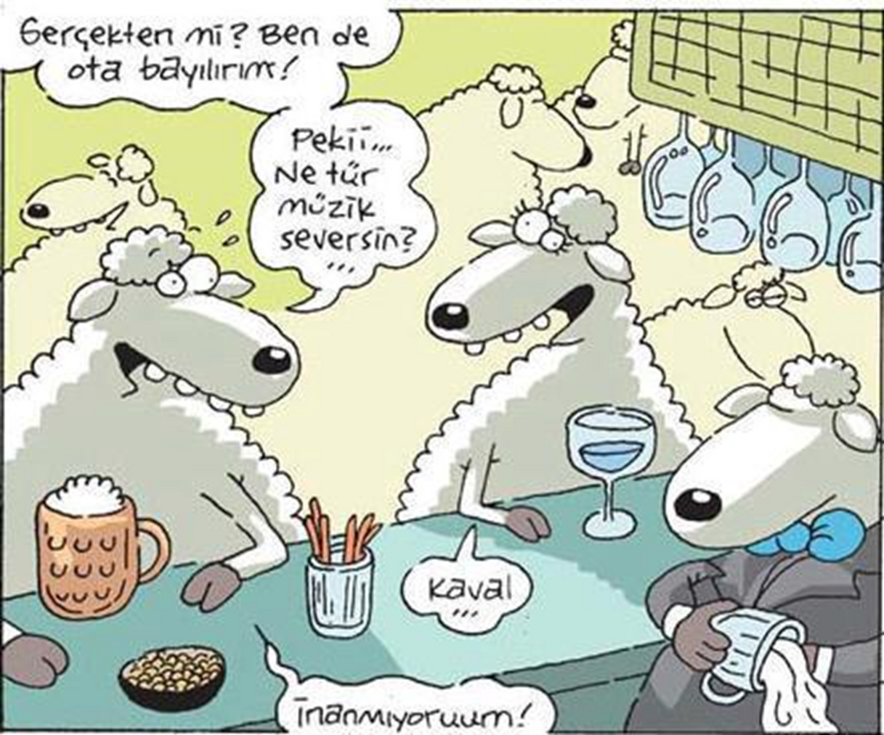

Slide 8
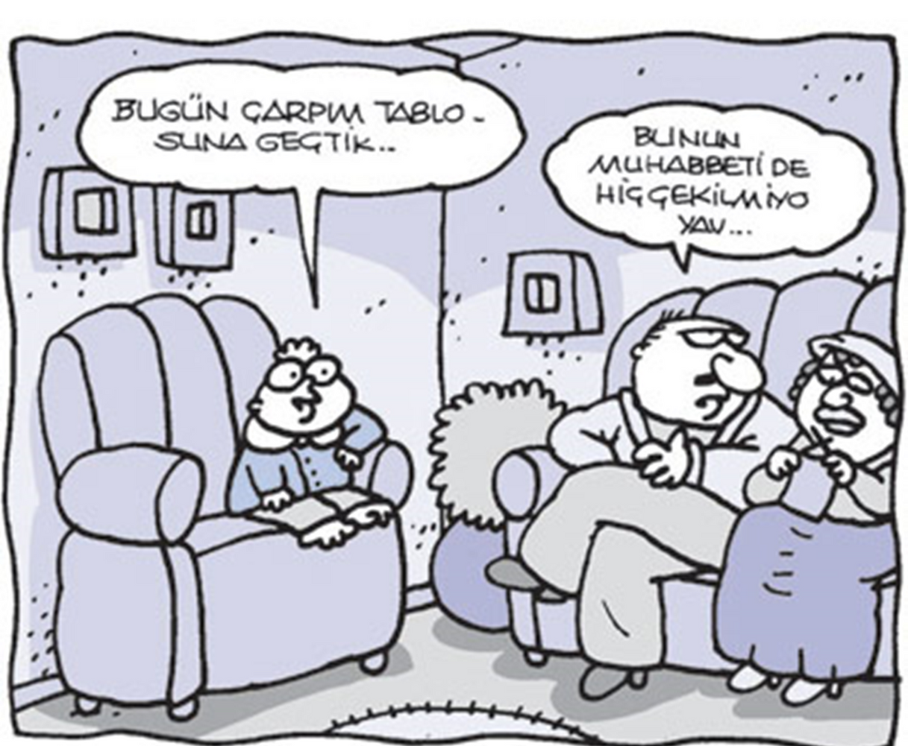

Slide 9
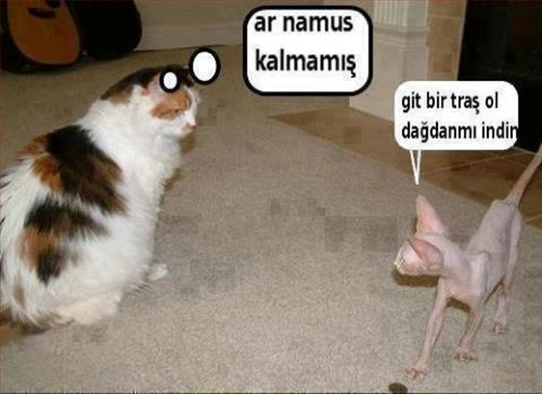

Slide 10
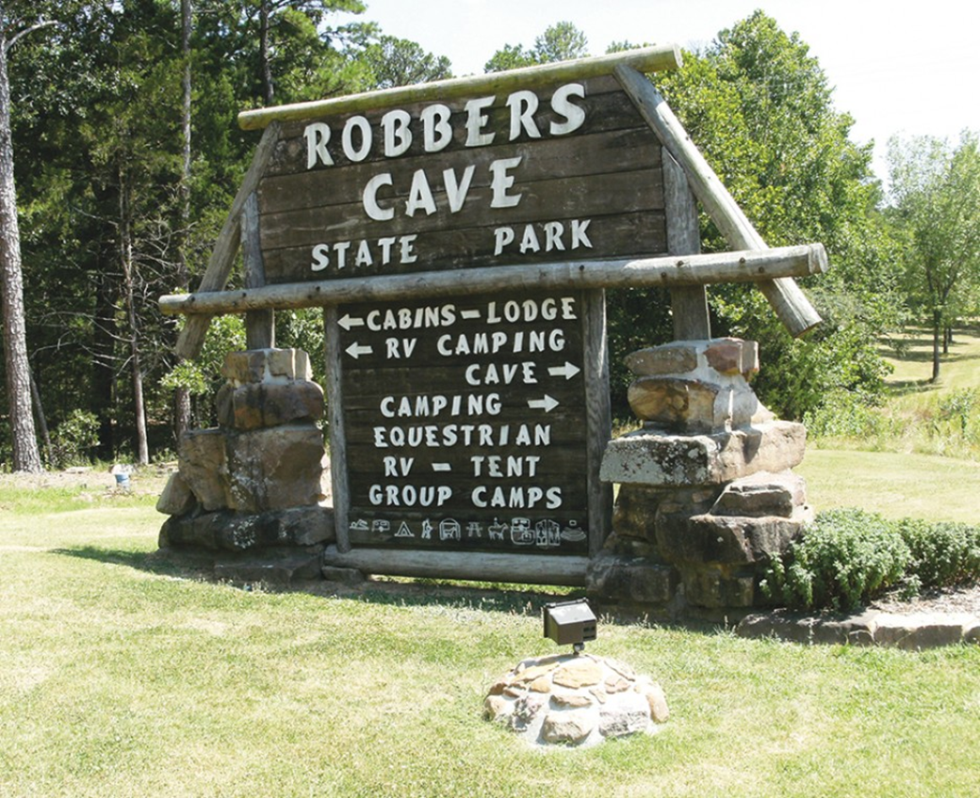
Robbers Cave ExperIment
Hırsızlar Mağarası Deneyi

Slide 11
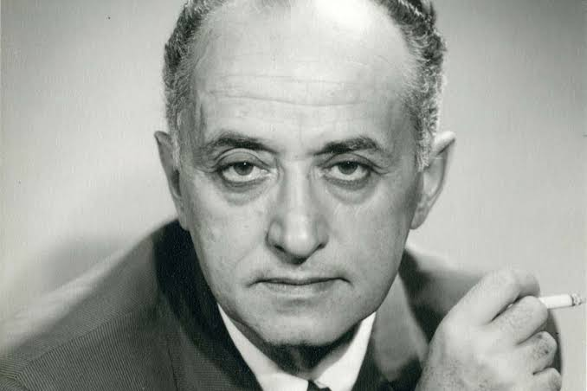
Muzaffer Şerif BAŞOĞLU
1906 - 1988

Slide 12
11-12 yaşlarında erkek çocukları (Aynı ırka mensup)
“Kartallar” vs. “Fare Avcıları”

Slide 13
Gruplar ayrı oldukları için ayrı kültürler

Slide 14
Kartallar’a göre Kartallar,
  Titiz,
  Küfretmeyen,
  Birbirlerine saygı gösteren
Kartallar’a göre Fare Avcıları,
  Pasaklı,
  Kaba
  Kirli
Fare Avcıları’na göre Kartallar
  Aşırı derecede cici

Slide 15
Bayralar yakılıyor…
Küfürler ediliyor.
İki farklı kültür var!

Slide 16
“Bu iki grubu tekrar birleştirmek için ne yapmalıyız?
Bunu çözersek tüm sorunları çözebiliriz!”

Slide 17
Birer sözcü belirleniyor
Barış konuşmacıları kendi grupları tarafından dışlanmışlar ve hain damgası yiyor.
Başarısız olmuş.

Slide 18
Kişisel rekabet???
Kişisel başarılar, grubun başarısı olarak yansıtılıyor.
Başarısız olmuş.

Slide 19
Yemekleri paylaşmışlar.
Bu yemek savaşlarına ve küfürlere yol açmış.
Başarısız olmuş.

Slide 20
Film paylaşmışlar,
Daha fazla kavga ve daha fazla küfür olmuş.
Başarısız olmuş.

Slide 21
Fişeklerle eğlenmişler.
Deneyi sonuna yaklaştırabilecek kötü sonuçlar doğuyor.
Başarısız olmuş.

Slide 22
Kardeşçe bir sevgi aşılaması ve vaaz vermesi için bir din adamı getirmişler.
Vaazlar tamamen başarısız olmuş.

Slide 23
Din adamına oldukça saygı duymuşlar fakat çıkardıkları sonuç “Komşumu sevmeyi öğrenmeliyim” olmuş.
Eğer Fare Avcılarındansam komşum olan Fare Avcıları üyesini bir birey olarak sevmeliyim. Bu sevgi. Pis Kartallar gibi değil.
Başarısız olmuş.

Slide 24
Kullanılan yöntemlerin hepsi başarısız!

Slide 25
İşe yarayan:
Tüm çocuklara kampa giden su yolunun kesildiğini söylemiş ve hepsinin kampı koruması gerekmiş.

Slide 26
Bu durum uygun bir ortak hedef yaratmış.
(Ortak bir düşman)

Slide 27

Hırsızlar Mağarası Deneyi’ne göre
Dünya barışı mümkündür.

Slide 28
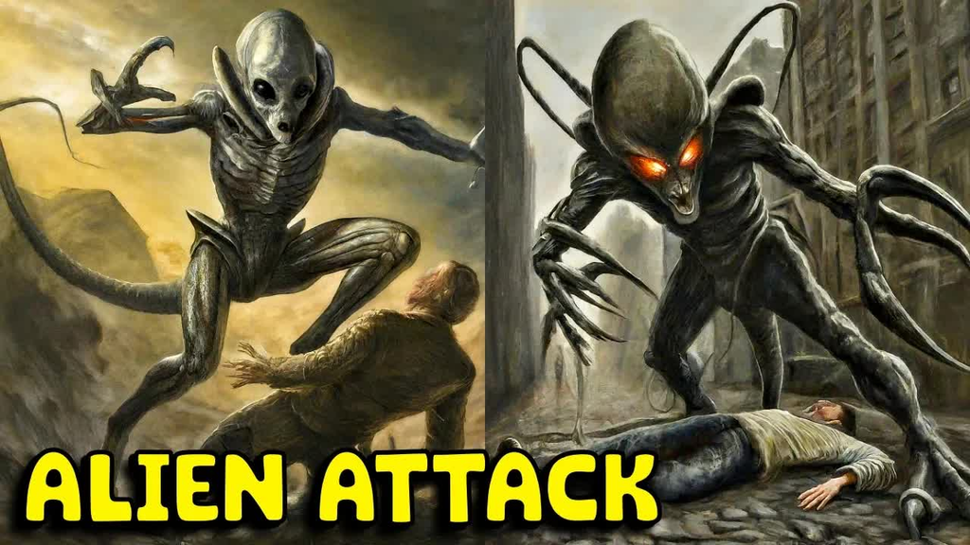
Savaşan tüm ülkelere ve dinlere uzaylı saldırısı altında olduğumuz uyarısı vermek dünya barışını sağlar.

Slide 29
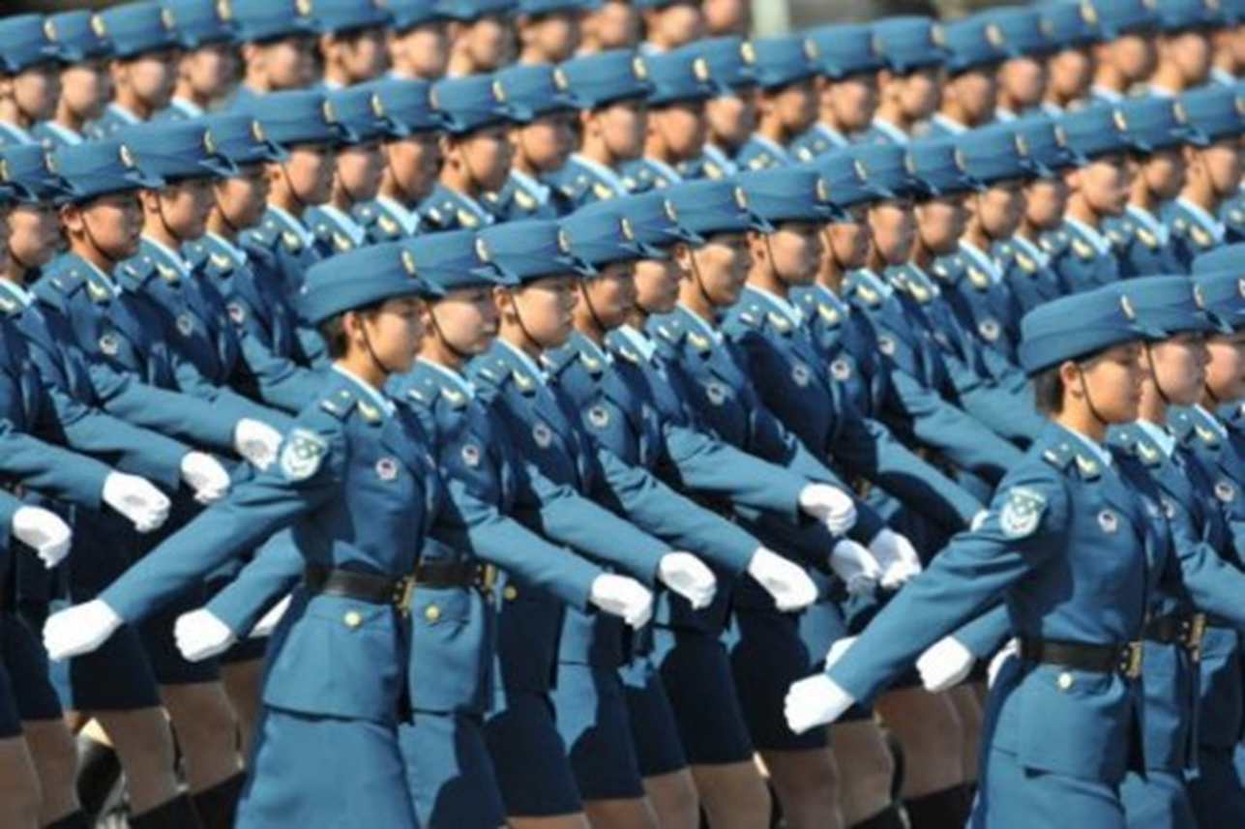
Ordu Örneği

Slide 30
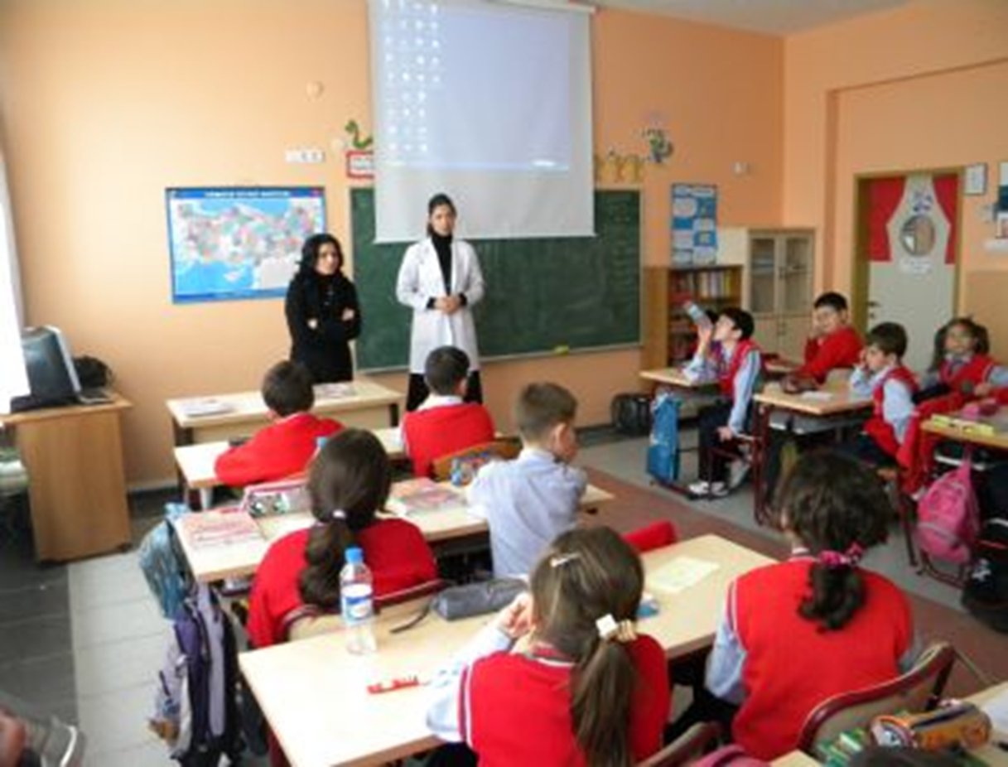
Ordu Örneği

